Slide 1
编译原理
——语法制导翻译及
中间代码生成
蔡树彬
13510646162
shubin@szu.edu.cn

Slide 2
1. 引言
源程序
词法分析器
语法分析
语义分析
符号表管理器
错误处理器
中间代码生成
代码优化
代码生成
目标程序

Slide 3
1. 引言
语法制导翻译技术
  在语法分析中，按语法成分的语义执行语义分析
语法制导定义、属性文法
  语义属性关联到语法符号、语义规则关联到产生式
  没有副作用的语法制导定义陈属性文法
综合属性、继承属性和S-属性、L-属性文法
  依赖；自下而上，自右而左；自上而下，自左向右；
翻译模式
  将语义动作嵌入到产生式中来表达具体执行时机

Slide 4
2. 文法符号及其语义属性
语法分析栈
语义分析栈
例如,文法G[E]:
产生式 语义子程序
E→E⁽¹⁾+T {E.val=E⁽¹⁾.val+T.val;}
E→T {E.Val=T.Val;}
T→digit {T.Val=digit;}
为了能在语法分析过程中平行地进行语义处理，可在语法分析栈旁边并行地设置一个语义信息栈
T
T.Val
+
‘+’
E
…
…
#

Slide 5
3. 属性文法
附带有语义属性的前后文无关文法，即属性文法。
G[E]:
E→E⁽¹⁾+T {E.val=E⁽¹⁾.val+T.val;}
E→T {E.Val=T.Val;}
T→digit {T.Val=digit;}

Slide 6
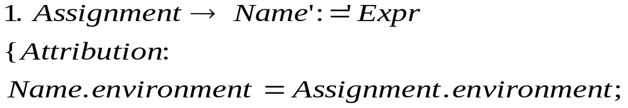
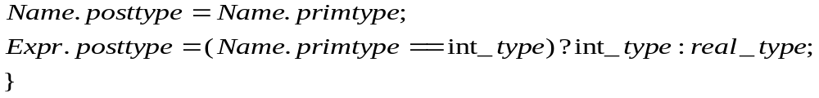
属性文法-例

Slide 7
形式化描述
定义5.1：X∈V_{N}∪V_{T}，A(X)表示X的所有属性的集合。用X.a表示A(X) 中的属性a。
定义5.2：设p: X₀→ X₁X₂…X_{n}∈P，则与p相关联的属性规则集合R(p)={X_{i}.a=f(X_{k1}.a_{k1}, X_{k2}.a_{k2},…,X_{km}.a_{km},)|X_{i}.a∈A(X_{i})}

Slide 8
4. 综合属性与继承属性
定义 5.3 对每个产生式p:X₀→X₁X₂…X_{n} ，设属性定义性出现的集合为
AF(p)={X_{i}.a|X_{i}.a=f(X_{k1}.a_{k1},…,X_{km}.a_{km})
∈R(p), 0≤k_{j}≤n}
若X_{i}是产生式左部的非终结符(即i=0),则称属性X_{i}.a是综合属性(Synthesized Attributes);若X_{i}出现在产生式的右部(即1≤i≤n),则称X_{i}.a是继承属性（Inherited Attributes）。

Slide 9
5.2.2 属性翻译文法
增加除计算属性值以外的语义动作后的文法，称为属性翻译文法
Attribute Translation Grammar

Slide 10
翻译文法的定义
定义5.8 在文法产生式右部适当的位置上插入语义动作而得的新文法称为翻译文法或增广文法(Augmented Grammar)。在一翻译文法中，若每个产生式右部中的全部语义动作均出现在所有文法符号的右边，则称这样的翻译文法为波兰翻译文法。
插入语义动作（符号）后，翻译文法产生式的一般形式为：A→(α⏐{statement;})* α∈V*

Slide 11
例：
Expr→Term Expr’
Expr’→+Term{WriteCode(“+”);}Expr’
| ε
Term→Factor Term’
Term’→*Factor {WriteCode(“*”);} Term’
| ε
Factor→operand {WriteCode(yytext);}
|( Expr )

Slide 12
L-属性文法
定义5.10 一属性翻译文法称为是L-属性的，当且仅当对其中的每个产生式p:A→X₁X₂…X_{n}，下面的条件成立：
1．右部符号X_{i}(1≦i≦n)的继承属性之值，仅依赖于X₁,X₂,…,X_{i-1}的任意属性或A的继承属性；
2．左部符号A的综合属性之值仅依赖于A的继承属性或(和)右部符号X_{i}(1≦i≦n)的任意属性；

Slide 13
属性的求值顺序
A的继承属性(∈AI(A))；
X₁的继承属性(∈AI(X₁))；
X₁的综合属性(∈AS(X₁),进入X₁的子树后，返回时求出）；
…
X_{n}的继承属性(∈AI(X_{n})) ；
X_{n}的综合属性(∈AS(X_{n}),进入X_{n}的子树后,返回时求出）；
A的综合属性(∈AS(A),返回到A的上层）。

Slide 14
S-属性文法的定义
定义5.11 满足下面三个条件的属性文法称为S-属性文法：
⒈所有非终结符只具有综合属性；
⒉在一个产生式中，每一个符号的各个综合属性的定义互不依赖；
⒊在一个产生式中，若某个文法符号X具有继承属性，则此继承属性之值仅依赖于该产生式右部且位于X左边的符号之属性。（？）
显然，S-属性文法也满足L-属性文法的条件，这就是说，S-属性文法一定是L-属性文法，而且还要求每个非终结符只具有综合属性。

Slide 15
S-属性文法-例子
Program→Expr {printf(“ %d\n”,$1);}
Expr→ Expr ’+’ Expr {$$=$1+$3;}
| Expr ‘*’ Expr {$$=$1*$3;}
| ‘(’ Expr ‘)’ {$$=$2;}
|Number{ $$=ToIntValue(yytext);}

Slide 16
波兰翻译文法与S-属性文法
在定义5.8所引入的波兰翻译文法，是将语义动作放在每个产生式的最右边，对应的属性翻译文法一定是S-属性文法。
例 5.3文法中的语义动作均在各产生式最右侧，所以，该文法是S-属性波兰翻译文法。

Slide 17
中间代码

Slide 18
逆波兰表示
每一运算符都置于其运算对象之后，故称为后缀表示。
特点:表达式中各个运算是按运算符出现的顺序进行的，无须使用括号来指示运算顺序，因而又称为无括号式。

Slide 19
逆波兰表示-例子
中缀表示 后缀表示
A+B AB+
A+B*C ABC*+
(A+B)*(C+D) AB+CD+*
x/y^z-d*e xyz^/de*-
(a=0∧b>3)∨(e∧x<>y) a0=b3>∧exy<>∧∨
思考：能否表示if e then s1 else s2这样的语句？
将后缀式的符号存放在POST[n]中，
定义p BR为跳至POST[p]开始执行，
e p BZ为若e值为0，跳至POST[p]开始执行
e' p1 BZ s1' p2 BR s2'

Slide 20
如何获得后缀表达式
回忆数据结构课程
1: E → E + T
2: E → T
3: T → T * F
4: T → F
5: F → (E)
6: F → id
计算优先次序，再利用栈实现

Slide 21
中缀表达式转换成后缀表达式
$ 3 * ( 7 + 3 * 6 / 2 – 5 ) $
3
7
3
6
*
2
/
+
5
-
*
算符
数
栈顶>＝栈外
栈顶<栈外
/
*
+
-
(
*
$

Slide 22
属性翻译文法的应用
基于简单优先分析法的翻译
A+B×C的分析翻译过程

Slide 23
四元式
四元式是一种“三地址语句”的等价表示。它的一般形式为：(op,arg1,arg2,result)
其中，op为一个二元(也可是一元或零元)运算符; arg1,arg2分别为它的两个运算对象，它们可以是变量、常数或系统定义的临时变量名；运算的结果将放入result中。
四元式还可写为类似于PASCAL语言的赋值语句的形式：result := arg1 op arg2

Slide 24
四元式的格式
每个四元式只能有一个运算符，所以，一个复杂的表达式只能由多个四元式构成的序列表示。
例如，表达式A+B*C可写为序列
T₁:=B*C
T₂:=A+T₁
当op为一元、零元运算（如无条件转移）时，arg2甚至arg1应缺省，即result:=op arg1或 op result ；对应的一般形式为：
(op,arg1,-,result)
或
(op,-,-,result) 。

Slide 25
三元式
为了节省临时变量的开销，有时也可采用一种三元式结构来作为中间代码，其一般形式为
(i) (op,arg1,arg2)
其中，(i)为三元式的编号，也代表了该式的运算结果；op,arg1,arg2的含义与四元式类似，区别在于arg可以是某三元式的序号，表示用该三元式的结果作为运算对象。例如，对于赋值语句a:=-b*(c+d)，若用三元式表示，则可写成
① (U_minus, b, - )
② ( + , c, d )
③ ( * , ①, ② )
④ ( := , ③, a )
式①中的运算符U_minus表示一元减运算。

Slide 26
翻译程序中使用的辅助函数
⒈int LookUp(char *Name)—以Name查符号表，若查到则返回相应登记项的序号(≥1),否则返回0。
⒉int Enter(char* Name)—以Name为名字在符号表中登录新的一项,返回值为该项的序号。
⒊int Entry(char *Name)—以Name为名字查、填符号表:
    int Entry(char *Name){int i=LookUp(Name);
    if(i) return i;else return Enter(Name);
    }

Slide 27
注意，在实际的编译系统中，还应区分当前是否在处理说明部分：若是说明部分，则查表时i应为0（否则Name被重复定义）；若非，则i不能为0（否则Name尚未被定义）。
⒋int Trip(int op,int arg1,int arg2)—根据给定的参数产生一个三元式
(op,arg1,arg2)
并将它送入三元式表中，其返回值为表中序号。为区分参数arg表示的是三元式还是变量，约定当arg<0时表示三元式序号；arg>0表示变量在符号表中登记项序号；arg=0表示参数为空。

Slide 28
翻译三元式的S—属性翻译文法
⒈Expr’→Expr{$$=$1;}
⒉Expr→Expr‘+’Term{$$=Trip(‘+’,$1,$3);}
⒊ |Term{$$=$1;}
⒋ |’-’Term{$$=Trip(U_minus,$2,0);}
⒌Term→Term’*’Factor{$$=Trip(‘*’,$1,$3);}
⒍ | Factor{$$=$1;}
⒎Factor→ ‘(‘ Expr ’)’ {$$=$2;}
⒏ | iden{$$=Entry($1);}

Slide 29
简单算术表达式和
赋值语句的翻译

Slide 30
简单算术表达式的约定
约定
  E中仅含简单变量;
  全部变量同类型;
  翻译时不做语义检查.

Slide 31
2. 辅助函数
int NewTemp(void)
  产生临时变量的函数，每次调用都定义一个新的临时变量。返回值为该变量的编号。
X.PLACE
  文法符号X的属性，其值为整型(>0表示在符号表中序号,<0表示临时变量编号)

Slide 32
int GEN(int Op,int Arg1,int Arg2,int Result)
  根据所给实参产生一个四元式：(Op,Arg1,Arg2,Result)，且送入四元式表中，返回值为该四元式的序号。Arg1或Arg2为零时表示该参数缺省

Slide 33
简单算述表达式和赋值语句的翻译
1.Statement→AssignSt {}
2.AssignSt→Variable : = Expr
{ GEN(:=, $4.PLACE, 0 , $1.PLACE); }
3.Expr→Expr + Expr
{ $$.PLACE = NewTemp();
GEN(+, $1.PLACE, $3.PLACE, $$.PLACE); }
4. | Expr * Expr
{ $$.PLACE = NewTemp();
GEN(*, $1.PLACE, $3.PLACE, $$.PLACE); }
5. | ( Expr)
{ $$.PLACE = $2.PLACE; }
6. | identifier { $$.PLACE = Entry($1); }
7.Variable→ identifier { $$.PLACE = Entry($1); }

Slide 34
4. 1语义属性
1. Entry()的含义
2. 终结符identifier具有的属性为该变量的词文(标识符),由词法分析程序的yytext给出。
3. $$,$1,$2.…的含义
4. 每个非终结符的属性可以不止一个，可用一个结构来描述它的全部属性。
比如，Expr和Variable的属性至少有两个，故可定义
  struct Attr_Of_Expr_Var{
  int PLACE; //符号表中的序号或临时变量的编号
  char Type; //表达式的类型
  }

Slide 35
4. 2优先关系和结合规则
不难看出，前面所给文法是二义性的，且不能刻画各运算符的优先关系和结合规则。
如果我们能按某种规定(参阅5.10 节)，赋予各运算符优先顺序和结合规则，那么就能对它所产生的句子进行有效的语法分析和翻译。
从所给属性文法的语义动作可以看出，Expr代表了一个变量(产生式6)或一个子表达式(产生式5)的运算(四元式)序列，该序列的运算结果存放于一个临时变量中，这个变量的编号将作为Expr的PLACE属性被传递给了Expr。

Slide 36
4.3表达式中的类型匹配问题
在上面的讨论中，我们未考虑表达式运算中的类型冲突问题。
许多语言允许混合运算，不过在运算前应先进行类型转换，使运算对象具有相同的类型。
因此，还应定义类型转换算符，以便产生对运算对象进行转换的四元式。例如，若仅考虑整型到实型的转换，则可定义运算符itr，相应的四元式(itr,A,0,T)的作用是把整型变量A转换为等值的实型变量T。
另外，为阅读上的直观性，在书写语义子程序时，我们用+^{r}，*^{r}表示实型运算符，用+^{i}，*^{i}表示整型运算符。

Slide 37
5. Expr→Expr+Expr的语义动作
{ int T= NewTemp();
if($1.Type==i && $3.Type==i) {
GEN(+^{i}, $1.PLACE, $3.PLACE, T);
$$.Type=i;
}
else if($1.Type==r && $3.Type==r) {
GEN(+^{r}, $1.PLACE, $3.PLACE, T);
$$.Type=r;
}
else if($1.Type==i) /* $3.Type==r*/

Slide 38
else if($1.Type==i) { /* $3.Type==r*/
int U= NewTemp();
GEN(itr, $1.PLACE, 0, U );
GEN(+^{r}, U, $3.PLACE, T);
$$.Type= r ;
}
else { /*($1.Type==r&& $3.Type==i) */
int U=NewTemp();
GEN(itr, $3.PLACE, 0, U);
GEN(+^{r}, $1.PLACE, U, T);
$$.Type= r;
}
$$.PLACE= T;
}

Slide 39
简单算述表达式和赋值语句的翻译
1.Statement→AssignSt {}
2.AssignSt→Variable : = Expr
{ GEN(:=, $4.PLACE, 0 , $1.PLACE); }
3.Expr→Expr + Expr
{ $$.PLACE = NewTemp();
GEN(+, $1.PLACE, $3.PLACE, $$.PLACE); }
4. | Expr * Expr
{ $$.PLACE = NewTemp();
GEN(*, $1.PLACE, $3.PLACE, $$.PLACE); }
5. | ( Expr)
{ $$.PLACE = $2.PLACE; }
6. | identifier { $$.PLACE = Entry($1); }
7.Variable→ identifier { $$.PLACE = Entry($1); }
total := (subTotal_1+ subTotal_2) * discount

Slide 40
布尔表达式的翻译

Slide 41
布尔表达式
逻辑运算符：∧、∨、¬
逻辑运算对象：逻辑值、布尔变量、关系表达式、布尔表达式。
常用1或非零整数表示真值True，用0表示假值False。
关系表达式是形如E₁ Rop E₂的式子，其中
  E₁和E₂为简单算术表达式
  Rop为关系运算符
    <, <=, >, >=, =, <>（或==、!=）

Slide 42
布尔表达式的作用与优先级
基本作用：
  计算逻辑值本身
  作为控制转移条件
运算符的优先级（由高至低）：
  ⒈括号
  ⒉算术运算符 *、/
    +、-
  ⒊关系运算符 <、<=、=、>、>=、<>
  ⒋逻辑运算符 ┒
    ∧
    ∨

Slide 43
简单布尔表达式
E → E + E | E-E | E * E
| E / E | (E) | i
_____________________
E → T | EAT
T → F | TMF
F → (E) | i
A →+|-
M →*|/
E→ E ∧ E | E ∨ E
| ┑E | ( E )
| i | i Rop i
Rop → < | > | == | <= | >= | !=

Slide 44
求值角度
对布尔表达式A∨B∧C，
可翻译为：
(∧, B, C, T1)
(∨, A, T1, T2)
Object o; ….
if (o!=Null ∧ o.XXX) {…} else {…}
可能发生什么事情？

Slide 45
短路估值
有时只需计算一个子表达式，便能确定整个布尔表达式的真假值。
  True ∨ …
  False ∧ …
  效率更高
  隐含要求：不能有副作用
等价解释
  A∧B (A) ? B : 0
  A∨B (A) ? 1 : B
  ﹃A (A) ? 0 : 1

Slide 46
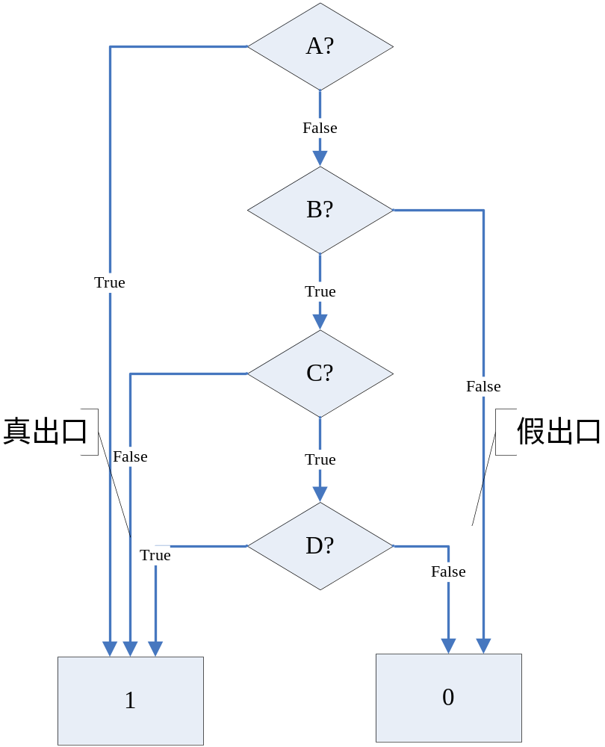
布尔表达式的出口
对布尔表达式：
A∨（B∧（┑C∨D）），
有：

Slide 47
代码结构
F
E的代码
if E then S1 else S2
T
S1的代码
相应四元组的序号
S2的代码

Slide 48
代码结构
while E do S
F
E的代码
T
S的代码

Slide 49
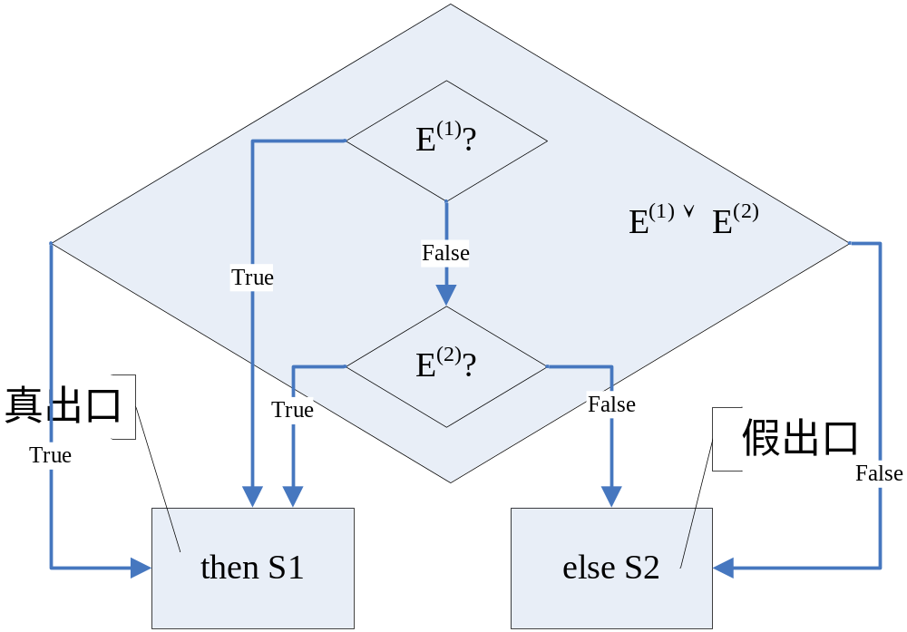
真假出口的确定
E = E⁽¹⁾ ∨E⁽²⁾
若E⁽¹⁾为真，则E必为真，故E⁽¹⁾的真出口必是E的真出口(之一);
若E⁽¹⁾为假，则E的真假值取决于E⁽²⁾的真假值，此时需对E⁽²⁾进行计算，即E⁽¹⁾的假出口为E⁽²⁾对应四元式的序号，且E⁽²⁾的真、假出口也是E的真、假出口。

Slide 50
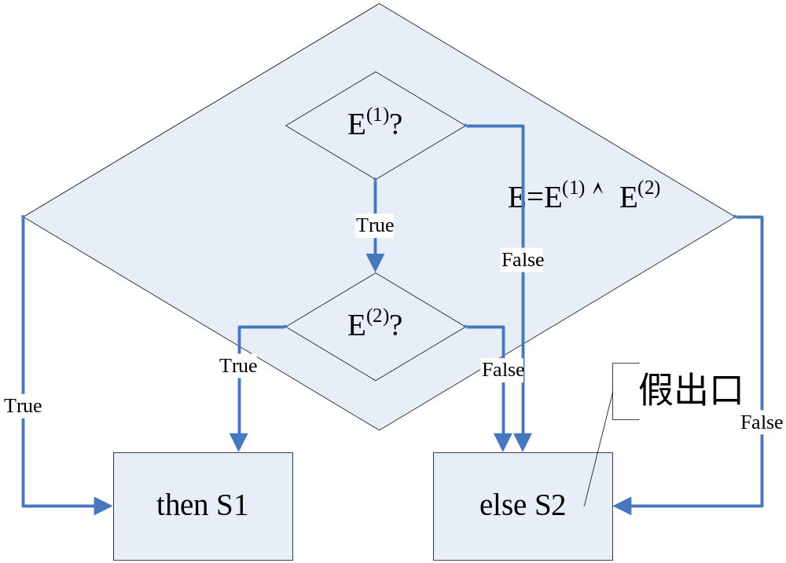
真假出口的确定
类似可确定E=E⁽¹⁾ ∧ E⁽¹⁾ 、E=﹃E⁽¹⁾及更复杂表达式的真、假出口。

Slide 51
相关四元式
(jnz, A1, ,p)
  当A1为真(非零)时，转向第p四元式
(jrop, A1, A2, p)
  当关系A1 rop A2 成立时，转向第p四元式；//rop 为<、>、<=等关系运算符
(j, , , p)
  无条件转向第p四元式

Slide 52
一个产生的中间代码例子
if A∨B<C then S₁ else S₂
经翻译后，可得四元式序列：
(1) (jnz, A, -, 5)
(2) (j, - ,- , 3)
(3) (j<, B, C, 5)
(4) (j, -, -, p+1)
(5) S₁相应的四元式序列
(p) (j, -, -, q)
(p+1) S₂相应的四元式序列
(q) …
表达式A的真出口为5（也是整个表达式的真出口），假出口为3（即表达式B<C的第一四元式）；B<C的真、假出口也分别是整个表达式的真、假出口。
需要跳转的5、p+1、q是怎么得到的？

Slide 53
翻译布尔表达式的属性文法
1.Expr→iden { $$.TC= NXQ; $$.FC= NXQ+1; GEN(jnz, Entry($1), 0, 0); GEN(j,0,0,0); }
| iden rop iden { $$.TC= NXQ; $$.FC= NXQ+1;
GEN(jrop, Entry($1), Entry($3), 0);
GEN(j, 0, 0, 0); }
| ‘(’ Expr ‘)’ { $$.TC= $2.TC; $$.FC= $2.FC; }
| ‘﹃’ Expr { $$.TC= $2.FC; $$.FC= $2.TC; }
| Expr^ Expr
{ $$.TC= $2.TC; $$.FC=Merge($1.FC,$2.FC); }
| Expr∨ Expr
{ $$.FC= $2.FC; $$.TC=Merge($1.TC,$2.TC); }
Expr^→ Expr ‘∧’
{ BackPatch($1.TC,NXQ); $$.FC= $1.FC; }
Expr∨→ Expr ‘∨’
{BackPatch($1.FC,NXQ); $$.TC= $1.TC; }

Slide 54
例子
a V b < c
  分析过程：画出语法树
  从叶子开始往根方向按句柄执行相应语义动作
  注意：实际执行过程是在画语法树（语法分析）的同时，执行语义动作
d >= e ∧ ( c V g > f)

Slide 55
回填
在产生第一个四元式时，由于语句S₁的中间代码尚未产生，尚不知道A真出口的确切位置，故产生一个暂未填写转移目标的四元式
  (1) (jnz, A, -, 0)
并将此四元式的序号(即1)作为语义信息存起来，待开始翻译S₁时，再将S₁的第一四元式的序号(即5)回填这个不完全的四元式。

Slide 56
拉链
在翻译过程中，常常会出现暂未填写转移目标的四元式需要转向同一目标，但此目标的具体位置又尚未确定
可将这些四元式用拉链的办法将它们链接起来，在确定目标四元式位置后再回填这个链。
  为了节约空间，使用四元式暂未填写转移目标的那个空余位置保存下一个链节点的位置信息，并约定0表示链尾，此时就只需额外保存链头信息

Slide 57
真、假出口链
布尔表达式E应有两条链：
  真出口链(称为T链，记作TC)
  假出口链(称为F链，记作FC)
  它们就是非终结符Expr的两个属性Expr.TC及Expr.FC。

Slide 58
A∨B<C的TC链和FC链
(1) (jnz, A, -, 0)
(2) (j, -, -, 3)
E.TC→(3) (j<, B, C, 1)
E.FC→(4) (j, -, -, 0)

Slide 59
语义变量及辅助语义函数
四元式结构
  struct _Quadruple{
  int Op, arg1, arg2, Result;
  } QuadrupleList[];
NXQ
  全局变量，将要产生的下一条四元式的序号；
GEN（…）
  产生一个四元式并放入中间代码表中,
  每次调用,NXQ++；

Slide 60
int Merge(int p1,int p2)
/*将链头为p1和p2的两条链合并为一条，并返回新链首p2。此处的指针由四元式序号组成，为整型值*/
{ int p;
if (!p2) return p1; //p2==0，空链
else {
p = p2;
//找p2链的链尾
while(QuadrupleList[p].Result)
p=QuadrupleList[p].Result;
//p2链尾0改为p1链头
QuadrupleList[p].Result=p1；
return p2;}
}

Slide 61
void BackPatch(int p,int t)
/*用四元式序号t回填以p为首的链，将链中每个四元式的Result域改写为t的值。*/
{ int q=p;
while(q) //未到链尾
{ //取出下一节点序号
int q1=QuadrupleList[q].Result
QuadrupleList[q].Result=t; //置t值
q=q1;
}
return;
}

Slide 62
文法的改写
将 E → E ∧ E | E ∨ E 改写为：
Expr→ Expr∧ Expr | Expr∨ Expr
Expr∧ → Expr ∧
Expr∨ → Expr ∨
目的
  在翻译完左侧的表达式后，及时获取TC和FC
  完成用下一四元式序号回填前一表达式相应的TC或FC
  将另一链的FC或TC作为产生式左部符号的综合属性FC或TC传播。

